Slide 1
JavaScript projektien avulla

Slide 2
Välineet
Emme tarvitse mitään erityisiä välineitä tällä kurssilla, vaan perusteksturi riittää, mutta mielellään sellainen, joka kirjoittaa “puhdasta tekstiä”
Windowsille esim. NotePad++ on hyvä vaihtoehto
Macille esim. TextWrangler

Slide 3
JavaScript projektien avulla
Tällä kurssilla opiskelemme JavaScriptin ja jQueryn projektien avulla
Kurssin aikana teemme yhteensä 10 projektia
Mitä sinun tulisi tietää
HTML – Ainakin perusteet HTML:stä. Tulemme käyttämään HTML5:sta
CSS3 – Sinun ei tarvitse tietää viimeisimpiä CSS3:n efektejä ja tyylejä, mutta yleisen idean kuinka vaihtaa värejä ja kuinka asetella elementtejä jne.
JavaScript – Perusteet Javascriptistä (muuttujat, funktiot jne.)
jQuery - et tarvitse jQuery osaamista. Opit sitä sitä mukaan, kun edetään

Slide 4
Teknologia ja Konseptit
HTML5 Rakenne ja syntaksi
CSS3 muotoilu
jQuery valinnat
jQuery tapahtumat
jQuery funktiot
Ajax requests
HTML5 localStorage API (Application programming Interface = ohjelmistorajapinta)
https://www.youtube.com/watch?v=s7wmiS2mSXY
YouTube Api
jQuery Mobile
jQuery Plugins

Slide 5
Projektit
Yksinkertainen JavaScript tietovisa
jQuery liukusäädin sisällölle
Youtube hakumoottori
FAQ välilehdet
Ajax, PHP, MySQL ShoutBox
Apple tyylinen Image liukusäädin
jQuery liitännäinen
jQuery Portfolio Galleria
jQuery Mobile ohjelma - kilometritrakkeri
Tic Tac Toe Peli

Slide 6
PROJEKTI 1

Slide 7
OSA 1
Esittely

Slide 8
Projekti 1 - esittely
Tässä projektissa rakennamme yksinkertaisen JavaScript tietovisan
Tietovisassa on 5 kysymystä
Kysymyksissä on monivalintavastaukset
Teemme lomakkeen tarkistuksen (validoinnin)
Lopussa näytämme lopulliset pisteet

Slide 9
Projektin osat
Esittely
JavaScriptin perusteet
Rakenne ja HTML
CSS muotoilu
Tietovisan logiikka / JavaScript

Slide 10
Mitä tulet oppimaan
Semanttisen HTML5 merkkauksen
Perus CSS muotoilun
JavaScript muuttujat
JavaScript silmukat
JavaScript taulukon luonnin
HTML:n lisäämisen JavaScriptin avulla

Slide 11
OSA 2
JavaScriptin perusteet

Slide 12
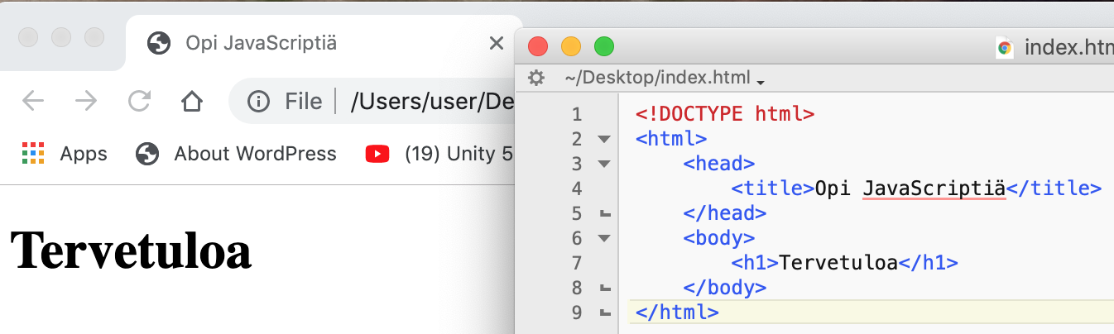
Niille, jotka lähtevät aivan perusteista
Alla näet perus HTML-sivun ja miten se on rakennettu
Jos haluamme lisätä JavaScriptiä sivustolla, meillä on siihen kaksi erilaista mahdollisuutta, joko kirjoittaa erillinen tiedosto ja nimetä se .js –nimellä ja lisätä se head-osuuteen <script src=“oma.js”></script> tai sitten kirjoittaa noiden script tägien sisään koko juttu.

Slide 13
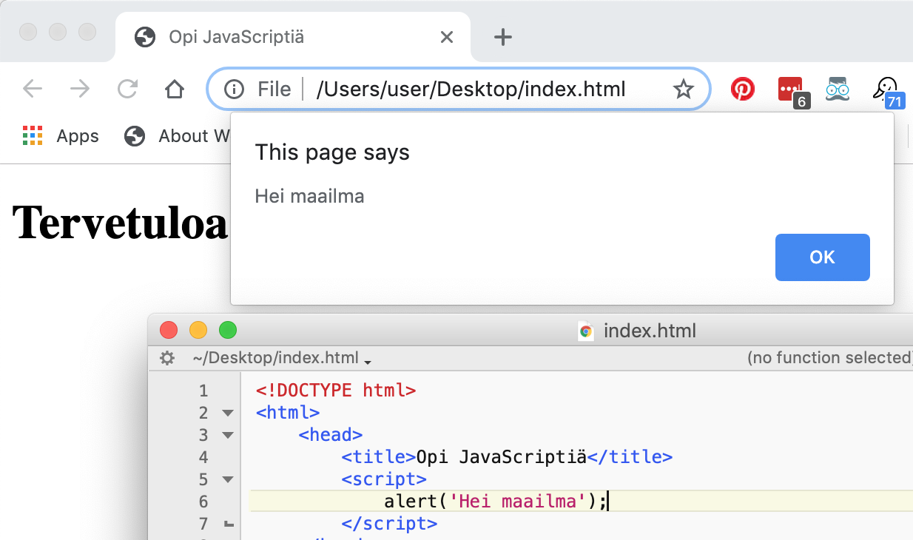
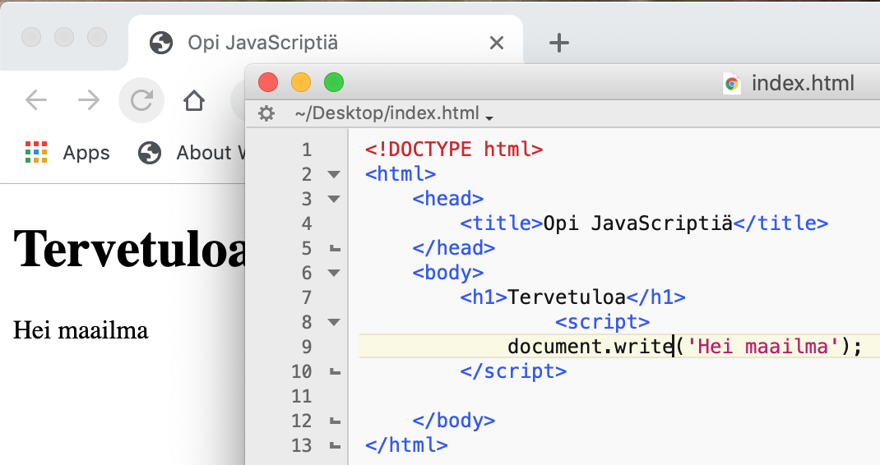
JavaScript kirjoitetaan yleensä head-tagien sisään
Kuten viereisessä esimerkissä
Mutta se voidaan sijoittaa dokumentin sisään näin:

Slide 14
JavaScriptin muuttujat
Muuttujat ovat tiedon säiliöitä
JavaScriptissä kaikki muuttujat määritetään var tyypillä, eli esim. var etuNimi = ‘Jussi’;
Sitten voimme kutsua etunimeä jo oppimallamme alert-komennolla: alert(etuNimi);
Emme kuitenkaan voi kutsua sitä näin: alert(‘Hei, nimeni on etuNimi’);, koska meidän pitää ketjuttaa lause ja muuttuja toisiinsa seuraavasti: alert(‘Hei, nimeni on ‘ + etuNimi);
Jos haluat ketjuttaa useamman muuttujan yhteen, kannattaa tehdä näin:
Tehdään ensin toinen muuttuja: var sukuNimi = ‘Virtanen’;
alert(etuNimi + ‘ ‘ + sukuNimi); - Miksi näin? Ilman tuota ‘ ‘ –välilyöntiä, tulos olisi JussiVirtanen, mutta nyt tulos on Jussi Virtanen

Slide 15
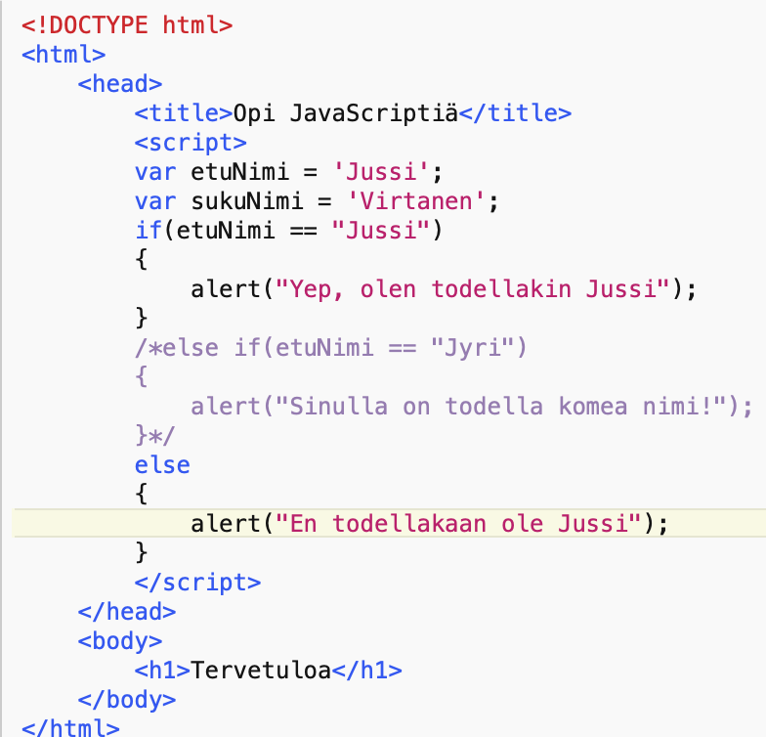
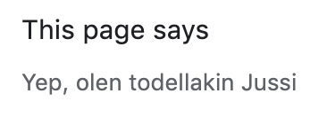
If-lauseke
Jos-ehdossa toteamme, jos ehto on tosi, tee näin, muuten tee noin (eli jos se ei ole tosi, tee näin)
Esimerkiksi, jos edelliset muuttujat ovat syötetty ja kirjoitamme:
If(etuNimi == ‘Jussi’) { alert(’Yep, olen todellakin Jussi’); } else if(etuNimi == ‘Jyri’) { alert(‘Sinulla on todella komea nimi!’); } else { alert(‘En todellakaan ole Jussi’); }
Kokeile, mitä tapahtuu, kun vaihdat Jussin tilalle Jyrin tai jonkun toisen nimen

Slide 16
Taulukkomuuttuja
Taulukkomuuttuja on muuttuja, joka pitää sisällään useamman muuttujan
Taulukkomuuttuja alustetaan seuraavasti: var muuttujanNimi = new Array();
Esimerkiksi var autot = new Array(); - tämän jälkeen voimme lisätä autot-muuttujaan autoja kahdella eri tavalla:
autot[0] = ‘Toyota’; - huomaa, että muuttujat alkavat 0:sta autot[1] = ‘Honda’; autot[2] = ‘Ford’; tai sitten voimme tehdä saman näin: autot = [‘Toyota’, ‘Honda’, ‘Ford’];
Voimme kutsua Hondaa seuraavasti: alert(autot[1]);

Slide 17
Silmukat
Silmukoiden avulla voimme esimerkiksi käydä läpi taulukoita
Meillä on periaatteessa kolmenlaisia silmukoita: for, while ja do-while
For –silmukassa annamme lähtöarvon, ehdon ja kasvatusarvon seuraavasti:
for(var i = 0; I < 3; i++) // eli tässä aloitamme nollasta ja tutkimme 2:een asti yhden välein { console.log(autot[i]); // tässä tulostamme yksitellen autot –taulukon sisällön }
Koska tulostamme konsoliin, otamme Chromessa Developer toolsit käyttöön CTRL+ALT + I
Konsoli
3:n sijasta kannattaa käyttää autot.length –komentoa, niin saadaan oikea mitta (kuinka monta tietuetta autot-taulukossa on)

Slide 18
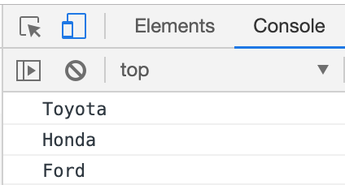
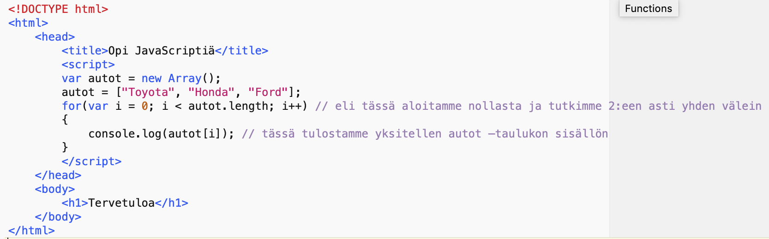
Silmukat

Slide 19
Funktiot
Funktiot ovat apuohjelmia, joita kutsutaan ja joilla voi olla parametrejä
Esimerkiksi sano(viesti) –funktio todennäköisesti tulostaa sen viestin, joka sulkuihin annetaan. Tehdäänpä tämä funktio:
sano(viesti) { alert(viesti); }
Funktio ei itsessään tee vielä mitään, ennenkuin sitä kutsutaan. Kutsu tapahtuu funktion nimellä ja parametrillä: sano(“heippa”);
Samalla tavalle voimme tehdä esimerkiksi yhteenlaskufunktion:
lisaa(num1, num2){ alert(num1 + num2); }
Ja kyseisen funktion kutsu: lisaa(2,4);

Slide 20
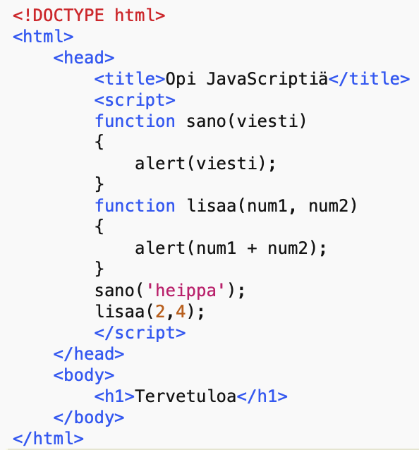
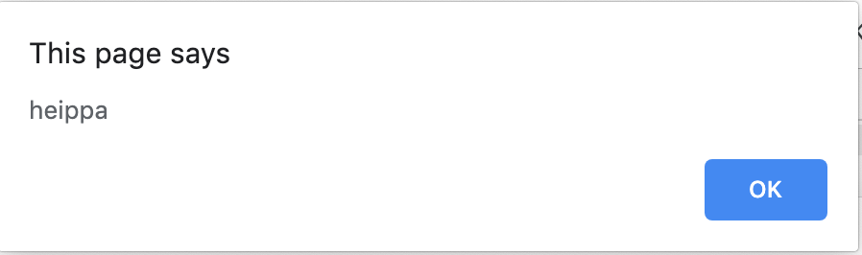
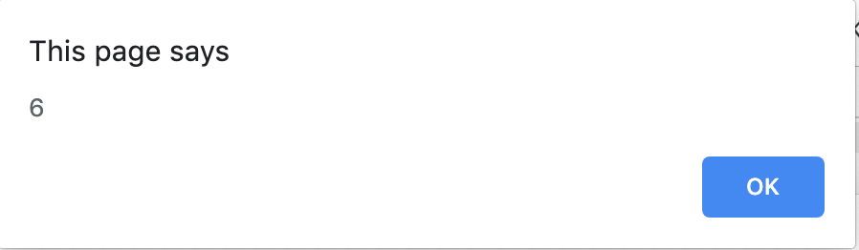

Slide 21
Osa 3
Tiedostorakenne ja HTML

Slide 22
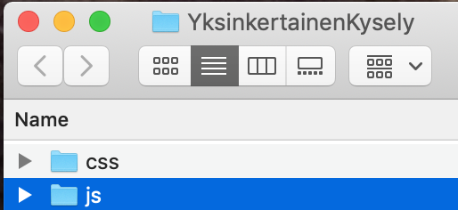
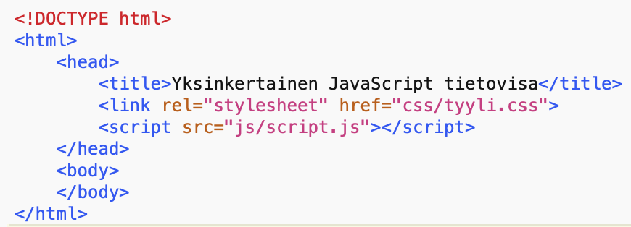
Tiedostorakenne
Tee sinne, minne yleensä tallennat kansio “YksinkertainenKysely” ja sen alle kaksi kansiota: “css” ja “js”, kuten viereisessä kuvassa
Luo sen jälkeen YksinkertainenKysely –kansioon index.html -tiedosto
Luo sen jälkeen css-kansioon tyyli.css –tiedosto ja js-kansioon script.js –tiedosto ja avaa kaikki 3 tiedostoa teksturissasi
Sen jälkeen linkitämme tiedostot index.html -tiedostoon

Slide 23
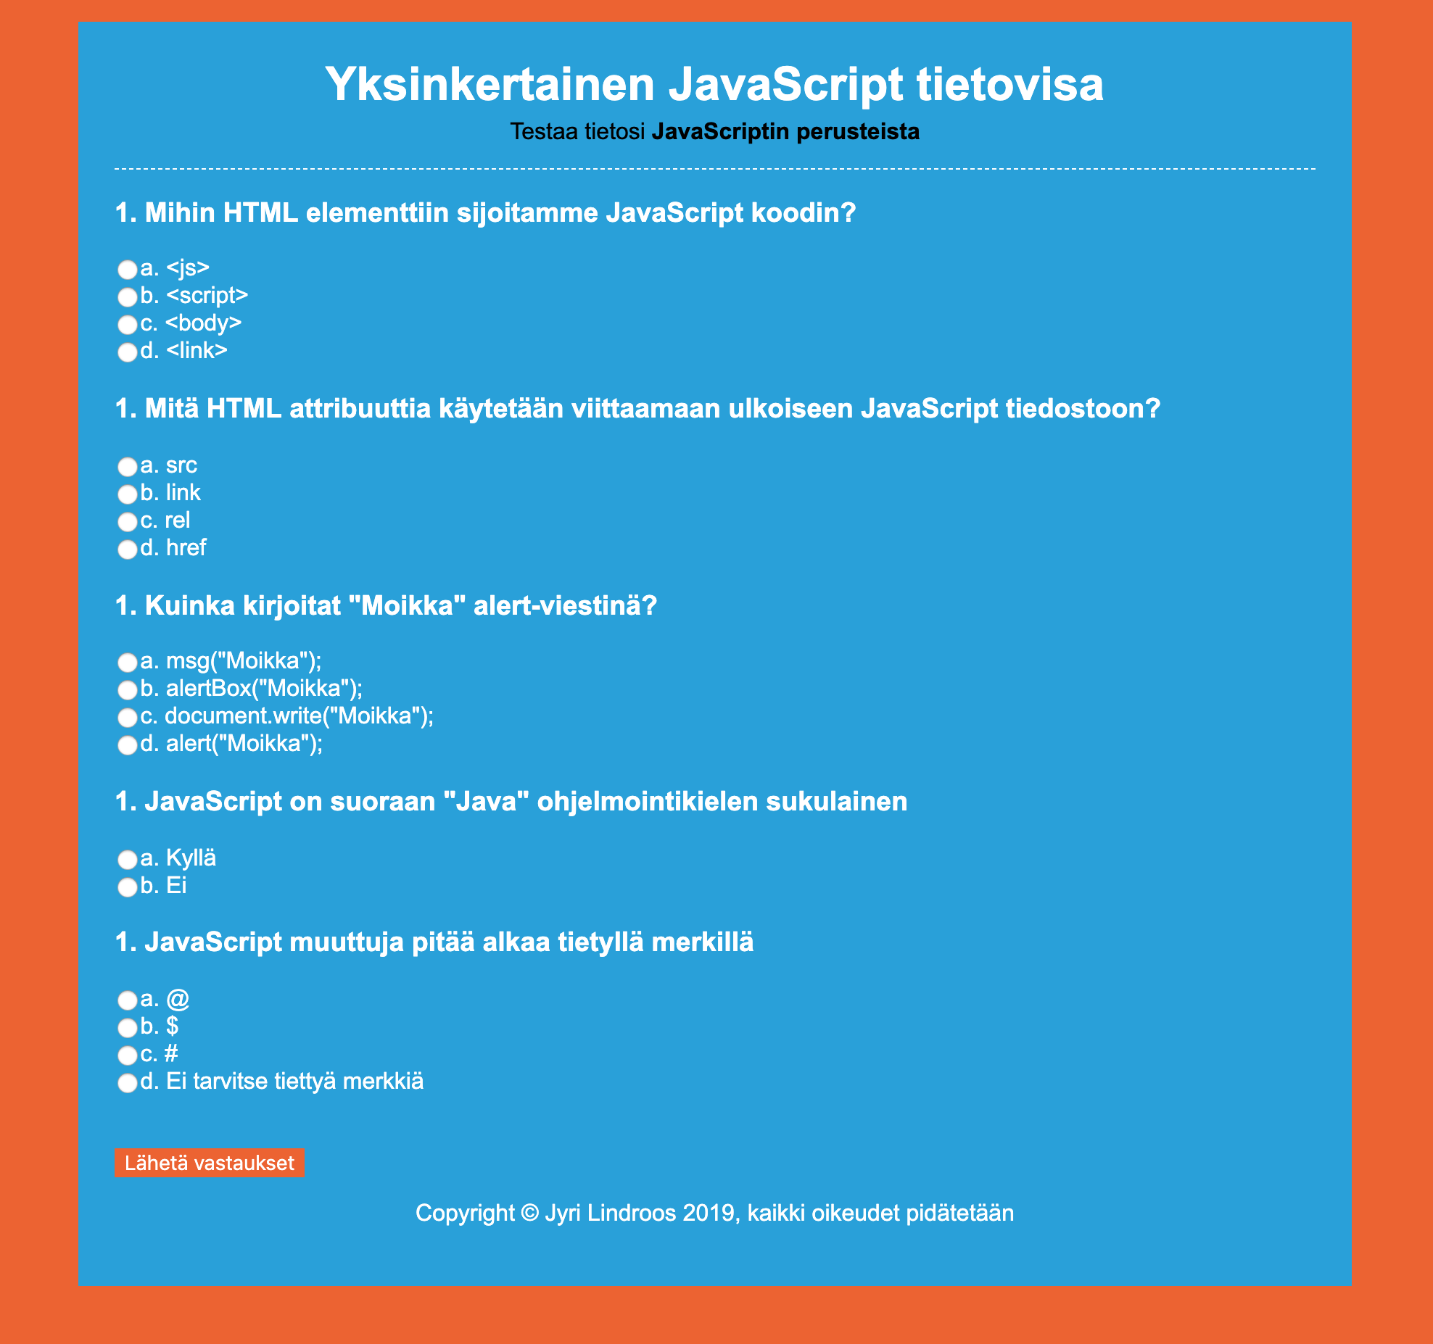
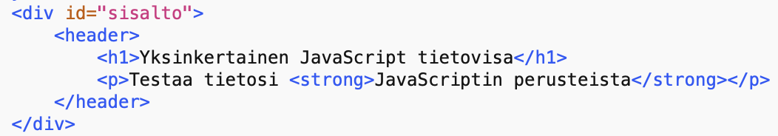
Otsikko-osio
Pelistä on tarkoitus tulla tämän näköinen
Aloitetaan luomalla sen otsikko-osio:
Rakennetaan kaikki yhden div-osion sisään (sininen osio) ja sitten tehdään header osio (viivan yläpuolella oleva osio:

Slide 24
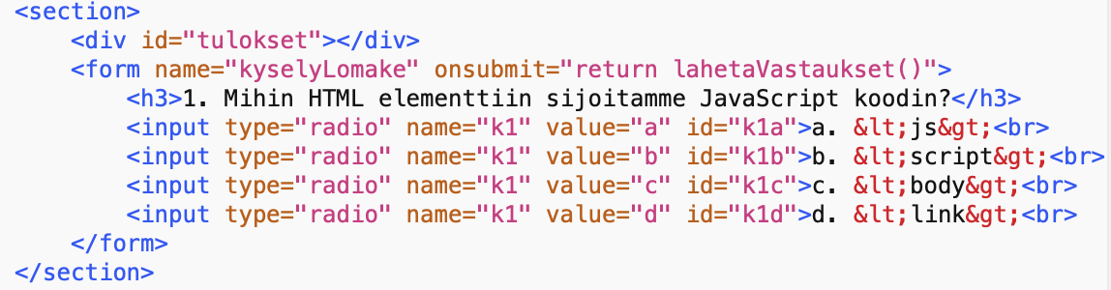
Lomake
Sitten luodaan lomake, joka luodaan section osion sisään
Huomaa, että varasimme jo tulokselle paikan lomakkeen yläpuolelle
Lomakkeen sisään teemme kysymykset radiobuttoneilla, huomaa, että jokaisen nimi samalla kysymyksellä täytyy olla sama (kysymys 1, name = “k1”)
Muut kysymykset löydät seuraavalta tai edelliseltä kalvolta

Slide 25
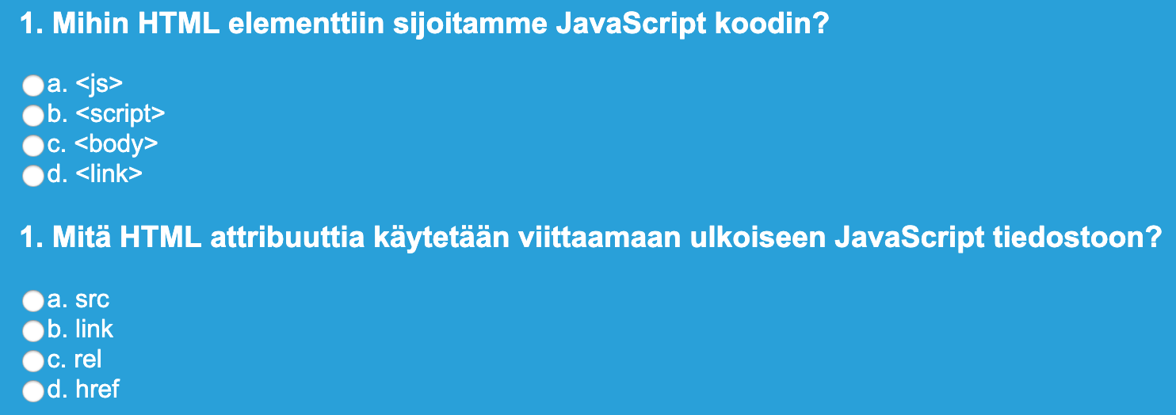
Kysymykset, osa 1

Slide 26
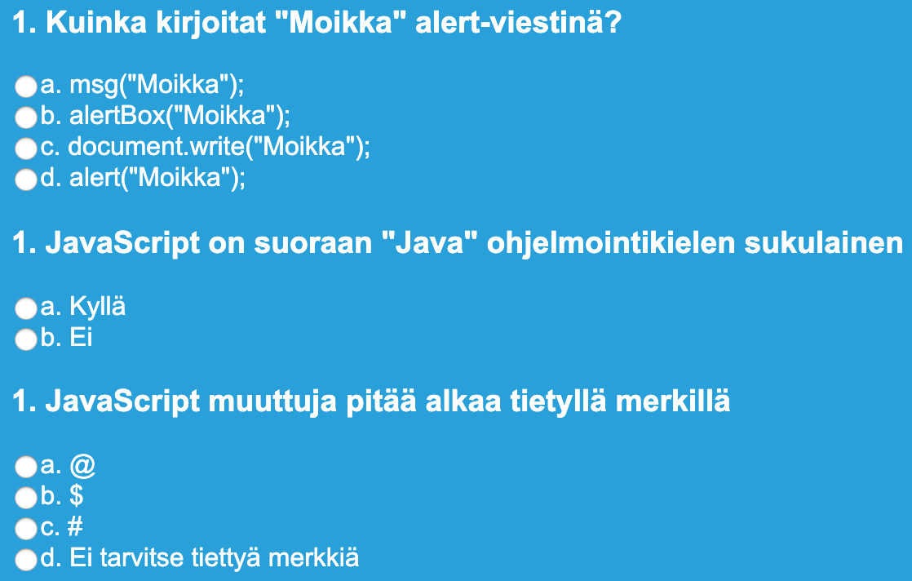
Kysymykset, osa 2

Slide 27
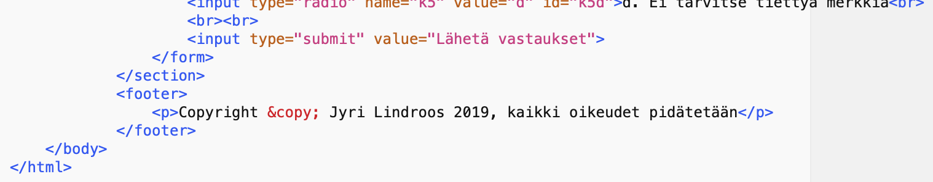
Lähetä nappi ja footer
Loppuun laitamme lähetä-napin: <input type="submit" value="Lähetä vastaukset">
Laitamme lisäksi footeriin Copyright tiedot:

Slide 28
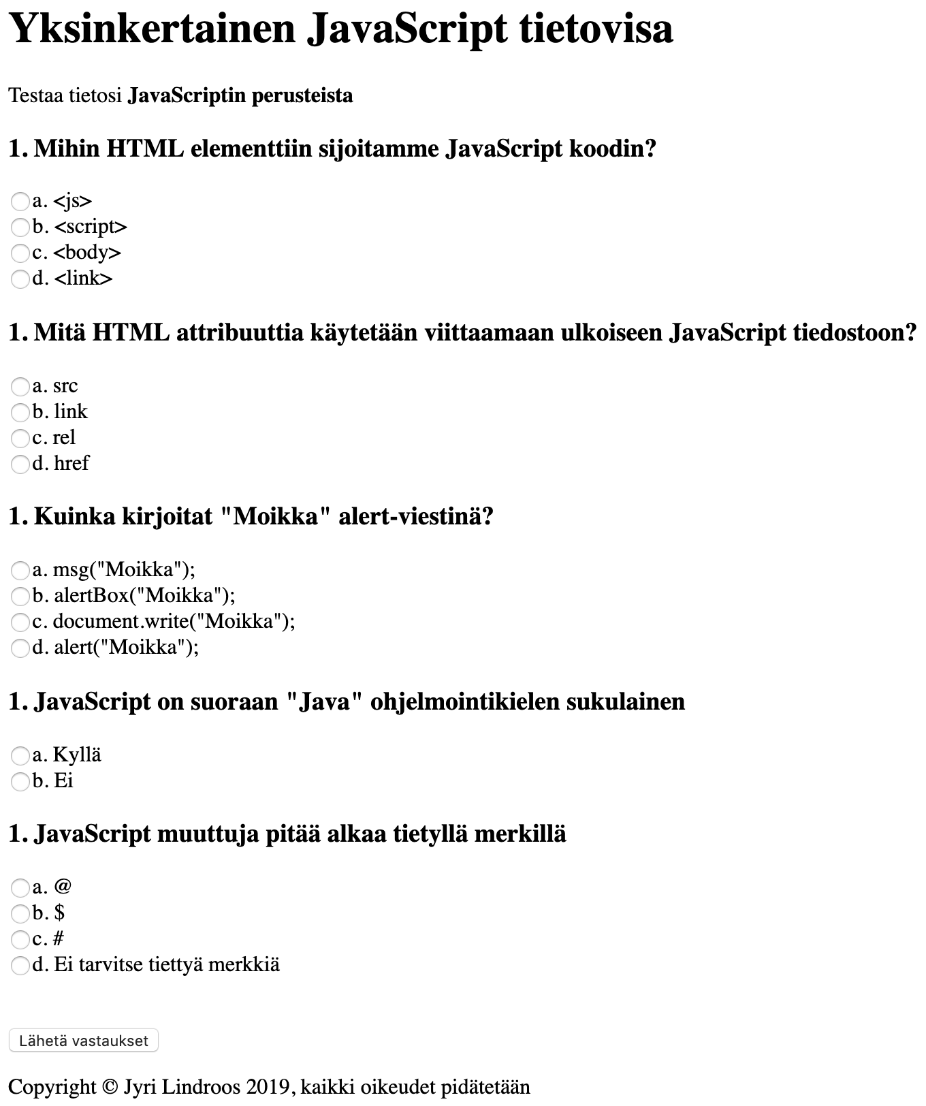
Tällä hetkellä sivusi näyttää vielä yksinkertaiselta:

Slide 29
Osa 4
CSS

Slide 30
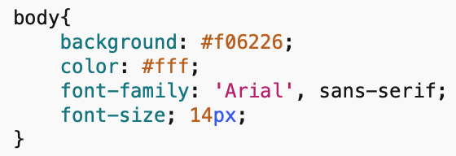
Muokataan bodya
Määritetään taustaväri oranssiksi: body{ background: #f06226; }
Määritetään kirjaintenväri valkoiseksi: color: #fff
Määritetään kirjasinlaji Arialiksi tai sans-serif:ksi: font-family: ‘Arial’, sans-serif;
Määritetään kirjasin-koko 14 pisteeksi: font-size: 14px;

Slide 31
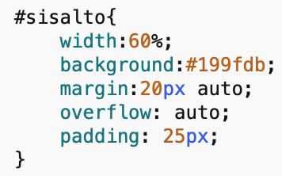
Muokataan sisältöä
Määritetään, että sisältö on 60% koko leveydestä: #sisalto{ width: 60%; }
Määritetään, että tausta on vaaleansininen: background: #199fdb;
Määritetään, että ylä- ja alamarginaali on 20px ja oikea- ja vasen on auto: margin: 20px auto;
Määritetään, että scrollbar lisätään vain tarvittaessa: overflow: auto;
Määritetään, että SISÄmarginaali on jokapuolella 25 pistettä: padding: 25px;

Slide 32
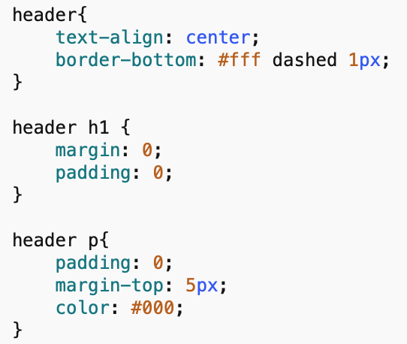
Määritetään otsikkoalue
Keskitetään teksti ja laitetaan otsikkoalueen alle katkoviiva, jonka väri on valkoinen ja jonka paksuus on 1 pistettä: header { text-align: center; border-bottom: #fff dashed 1px; }
Laitetaan otsikon h1-tekstin ulko- ja sisämarginaali 0:ksi: margin: 0; padding: 0;
Laitetaan otsikon varsinaisen tekstin sisämarginaali 0:ksi, ulkomarginaalin yläosa 5 pisteeksi ja väri mustaksi: padding: 0; margin-top: 5px; color: #000;

Slide 33
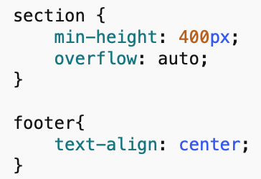
Määritetään section ja alatunniste
Määritetään section alue, että sen vähimmäiskorkeus on 400 pistettä ja että selain ottaa scrollbarin käyttöön vain tarvittaessa: section { min-height: 400px; overflow: auto; }
Määritetään alatunnisteen teksti keskelle: text-align: center;

Slide 34
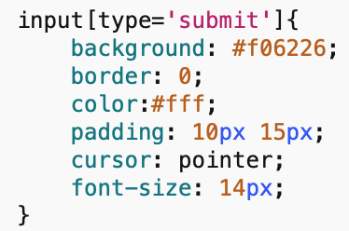
Määritetään lähetä-painike
Määritetään lähetä-painike siten, että sen taustaväri on sama kuin bodyn, sillä ei ole reunuksia, sen tekstiväri on valkoinen, sen sisämarginaalit ovat ylhäällä ja alhaalla 10 pistettä ja vasemmalla ja oikealla 15 pistettä ja tekstin pistekoko on 14 pistettä ja kohdistin on pointteri: input[type='submit'] // Huom, kohdistuu vain submit-tyyppiseen inputtiin { background: #f06226; border: 0; color:#fff; padding: 10px 15px; cursor: pointer; font-size: 14px; }
Tuossa oli tärkeää, että oli hakasulkeissa tuo määrite, koska meillä oli myös muita input komentoja HTML-tiedostossa.

Slide 35
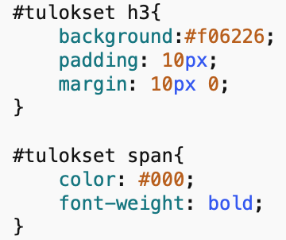
Määritetään lopuksi vielä tuo tulokset-alue
Tulokset otsikolle annetaan taas sama väri kuin bodylle, sisämarginaaliksi 10 pistettä ja ulkomarginaaliksi ylä- ja alapuolelle 10 pistettä, vasemmalle ja oikealle puolelle 0 pistettä: #tulokset h3 { background: #f06226; padding: 10px; margin: 10px 0; }
Määritetään span-osiolle, että se on musta ja lihavoitu: color: #000; font-weight: bold;

Slide 36
Nyt näkymäsi pitäisi olla:

Slide 37
lahetaVastaukset -funktio
Meillä HTML-lomakkeella on määritetty, että lähetettäessä lomaketta, käydään läpi “lahetaVastaukset()” –funktio.
Niinpä meidän täytyy rakentaa sellainen, eli menemme meidän script.js-tiedostoon ja kirjoitamme aivan alkuun: function lahetaVastaukset() { }
Ja noiden kaarisulkeiden sisään tulemme tekemään kaiken toiminnallisuuden, mitä tämä tietovisa tarvitsee

Slide 38
Osa 5
JavaScript, eli toiminnallisuus

Slide 39
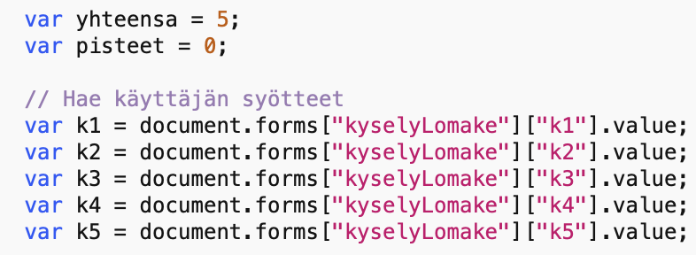
Alkuarvot ja käyttäjän syötteet
Määritetään ensin alkuarvot ja haetaan käyttäjän syötteet. Tarvitsemme kaksi muuttujaa, eli tiedon, montako kysymystä on, sekä mitkä ovat yhteispisteet: var yhteensa = 5; var pisteet = 0; // alustamme alussa yhteispisteet 0:ksi
Tämän jälkeen haemme käyttäjän syötteet. Tiedot saadaan seuraavasti: Tiedämme lomakkeen nimen (“kyselyLomake”), sekä kunkin kysymyksen nimen (“k1”, ”k2”,…,”k5”), joten saamme ne seuraavasti: var k1 = document.forms[”kyselyLomake][”k1”].value; // tallensimme muuttujaan k1 lomakkeelta arvon … var k5 = document.forms[”kyselyLomake][”k5”].value;

Slide 40
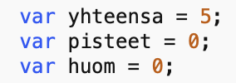
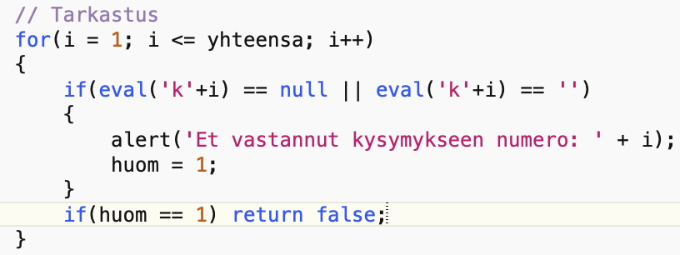
Tarkastetaan, onko käyttäjä syöttänyt kaikki tiedot
Tehdään yksinkertainen lomakkeen tarkastus, eli päästetään eteenpäin vasta, jos käyttäjä on syöttänyt kaikkiin kysymyksiin vastauksen. Tässä käytämme hyväksemme silmukkaa ja if-lausetta, sekä eval-lausetta:
for(i = 1; i <= yhteensa; i++) { if(eval('k'+i) == null || eval('k'+i) == '') { alert('Et vastannut kysymykseen numero: ' + i); huom = 1; } if(huom == 1) return false; }
Lisäsin vielä huom-muuttujan, jotta turhat ilmoitukset jäisi pois.
Lisää tietoa eval-lauseesta:
https://tinyurl.com/pbf643g

Slide 41
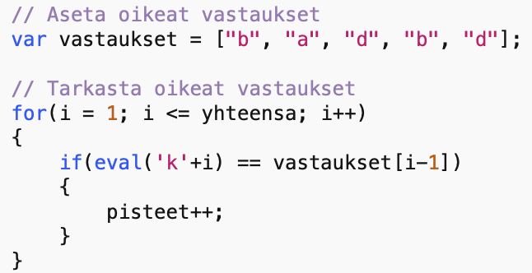
Vastaukset
Asetetaan oikeat vastaukset taulukkomuuttujaan ja tarkastetaan ne samalla tavalla kuin edellä: var vastaukset = ["b", "a", "d", "b", "d"]; for(i = 1; i <= yhteensa; i++) { if(eval('k'+i) == vastaukset[i-1]) { pisteet++; } }
Eli tarkastamme, vastaako käyttäjän antama vastaus vastauksissa olevaa vastausta. Huomaa, että koska taulukkomuuttuja alkaa 0:sta, täytyy, tehdä vähennyslasku

Slide 42
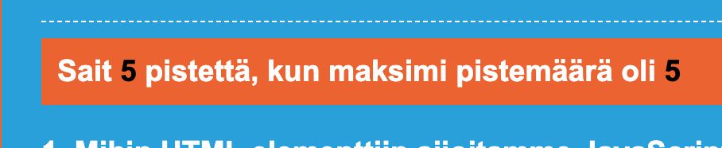
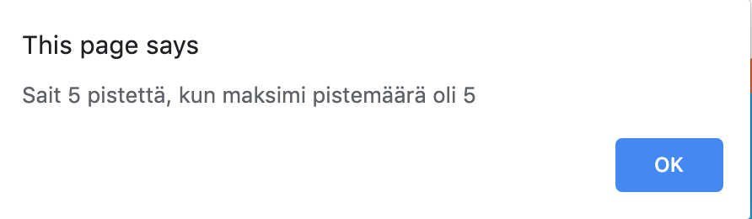
Näytetään tulos
Lopuksi näytetään tulos sekä pop-up ikkunassa, että otsikon alla:
Haetaan document.getElementById(‘elementinNimi’) elementti HTML:stä muuttujaan, jotta siihen voidaan sijoittaa muuttuja.innerHTML-komennolla
Näytetään sekä alert-komennolla, että syötetään takaisin HTML:ään tuolla innerHTML-komennolla tulos

Slide 43
Projekti 2

Slide 44
Osa 1
Projektin esittely

Slide 45
Projektin kuvaus
Tulemme rakentamaan hienon sisältöliukurin HTML:llä ja jQueryn avulla
Diat pitävät sisällään sekä kuvan että tekstiä
Lisäämme edellinen ja seuraava painikkeet sekä automaattisen siirtymisen
Käytämme himmennys-efektiä

Slide 46
Projektin osat
Projektin esittely
jQueryn perusteet
Sisältöliukurin HTML ja CSS
Sisältöliukurin toiminnallisuus JavaScriptillä

Slide 47
Mitä tulet oppimaan
Semanttisen HTML5 merkitsemisen
CSS asemoinnin
jQuery Selectors
jQuery Metodit – addClass(), removeClass()
fadeIn() & fadeOut() efektit
setInterval funktion

Slide 48
Osa 2
jQueryn perusteet

Slide 49
jQueryn käyttö
jQueryn voi lisätä muutamalla eri tavalla sivustollesi:
Voit ladata sen osoitteesta http://jquery.com/download/ ja sijoittaa sen oikeaan kansioon ja osoittaa sitä sivullasi <script src=”js/jquery-3.4.1.min”></script>
Voit etsiä oikean jqueryn googlen cdn:n avulla (etsi hakusanoilla google cdn) ja etsi jquery ja kopioi oikea linkki sivustollesi:

Slide 50
$(document).ready
jQuery-komentoihin ei pääse käsiksi, ellei dokumentti ole ”valmis”
Varmistaaksemme tämän, kirjoitamme kaikki komennot $(document).ready(function) –sisään
Jos haluamme valita jotain jQueryssä, se tapahtuu ihan vain kirjoittamalla $-merkki, sen perään sulut ja sulkujen sisään hipsukoiden sisään se, minkä valitsemme, esimerkiksi: $(’h1’), jolloin valitsemme kaikki h1-tägit
Tämän jälkeen voimme sitten antaa valitsimelle erilaisia määritteitä, esimerkiksi voimme tuolla h1:lle lisätä luokan (class) komennolla addClass:
$(’h1’).addClass(’red’), jos meillä on tyylisivustossa ko. luokka määriteltyä (kts. seuraava sivu)

Slide 51
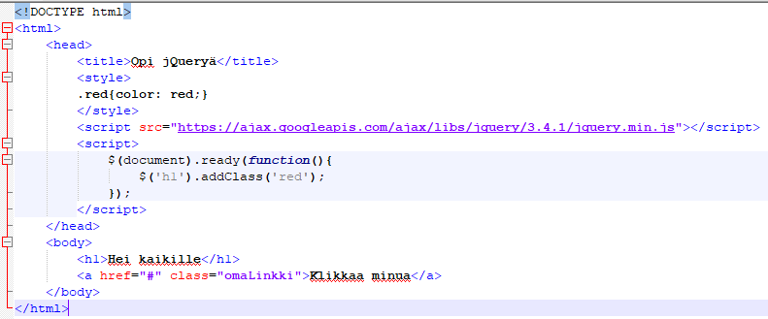
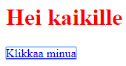
Esimerkki luokan lisäämisestä

Slide 52
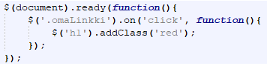
Napautuksen käsittelijä (Click handler)
Jos emme haluakaan, että väri muuttuu saman tien punaiseksi, vaan että se muuttuu vasta, kun käyttäjä tekee jotain, voimme käsitellä asian click handlerin avulla (eli vasta kun hiirtä napautetaan)
Eli teemme valinnan luokan mukaan $(’omaLinkki’)
Sitten annamme parametrin on (eli tapahtuma) ja sitten mikä tapahtuma sulkuihin, tässä tapauksessa ’click’ ja toiseksi parametriksi funktio:

Slide 53
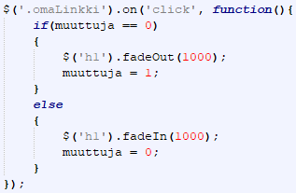
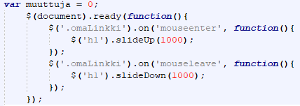
Muita metodeja ja tapahtuman käsittelijöitä
fadeOut(nopeus) ja fadeIn(nopeus) animointi tekstille
Nämä yhdistettynä on fadeToggle
SlideToggle(nopeus) animointi tekstille
addClass, removeClass
mouseenter, mouseleave

Slide 54
Mukavuusmetodi
Mukavuusmetodi tarkoittaa sitä, että voimme käytännössä jättää tuon on-komennon pois ja käyttää suoraan komentoa, jota haluamme, eli sen sijaan, että kirjoittaisimme $(’h1’).on(’click’…, voimme kirjoittaa $(’h1’).click(function() { ….

Slide 55
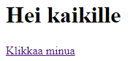
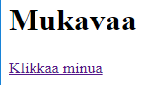
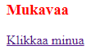
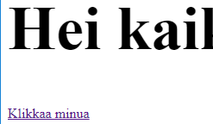
Tekstin muuttaminen
Voimme vaihtaa tekstiä ihan vain kirjoittamalla uuden tekstin text-parametrillä: $(’h1’).text(’Mukavaa, kun tämä on niin helppoa’);
Voimme käyttää myös .html –parametriä, mutta muista, että kaikki komennot tulevat olemassa olevien HTML-komentojen sisään, joten välttämättä mikään ei muutu, ellet sitten käytä .replaceWith-parametriä:
$(’h1’).replaceWith(’<h3 class=”red”>Mukavaa</h3>’);
append-parametrillä voit lisätä tekstiin tekstiä
Voimme myös käyttää esim. css-parametriä, jolla voimme muokata vaikka mitä, esim. $(’h1’).css(’font-size’, ’72px’);

Slide 56
Osa 3
HTML ja CSS

Slide 57
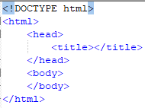
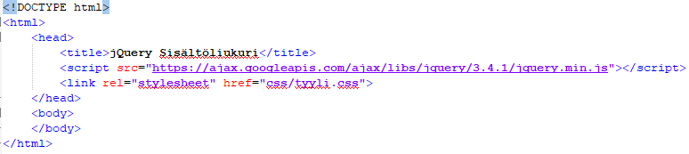
HTML perustiedot
HTML-perustiedot kirjoitetaan, kuten aina (kts. Kuva)
Sen lisäksi linkitämme tänne, kuten edellä opimme Googlen cdn kirjastosta jQuery-kirjasto sekä tietenkin oma tyylisivumme, jonka olemme luoneet omaan kansioonsa.
Kansiorakenne: Projektille oma kansio, jonka alle css-kansio, js-kansio sekä img-kansio

Slide 58
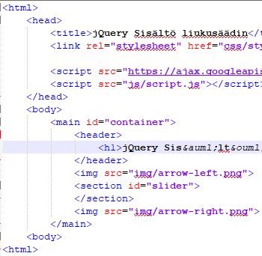
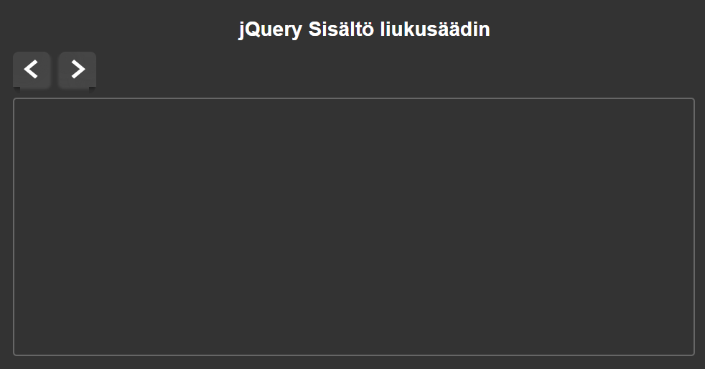
Semanttinen HTML
Semanttisessa HTML:ssä käytämme sivuston osille omia lohkojaan ja aloitamme laittamalla kaiken main-tagien sisällä
Tämän jälkeen teemme otsikkoalueen header-tageilla ja kirjoitamme otsikon sinne väliin
Ennen kuin teemme varsinaisen liukurin, lisätään painonapit taakse- ja eteenpäin (img-hakemistosta)
Laitan koko liukurin <section> -tägin, joka on määritelty näin, sisään:
The <section> tag defines sections in a document, such as chapters, headers, footers, or any other sections of the document.

Slide 59
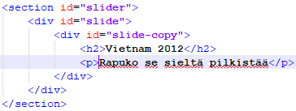
Diat
Määritämme dioille luokan slide
Tämä tapahtuu div-tagin avulla: <div class=”slide>
Tämän sisään laitamme toisen div-tägin, joka vastaa tekstiä dian sisällä:
<div class=”slide-copy”> ja kirjoitamme sinne otsikon sekä tietoa, mitä kuvassa on
Samalla tavalle teemme kaikki muut diat saman section tagin sisälle (eli voit kopioida <div id=”slide”> -kokonaisuuden

Slide 60
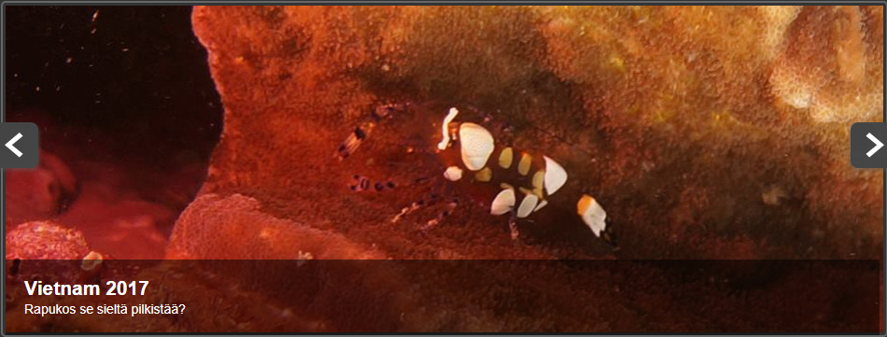
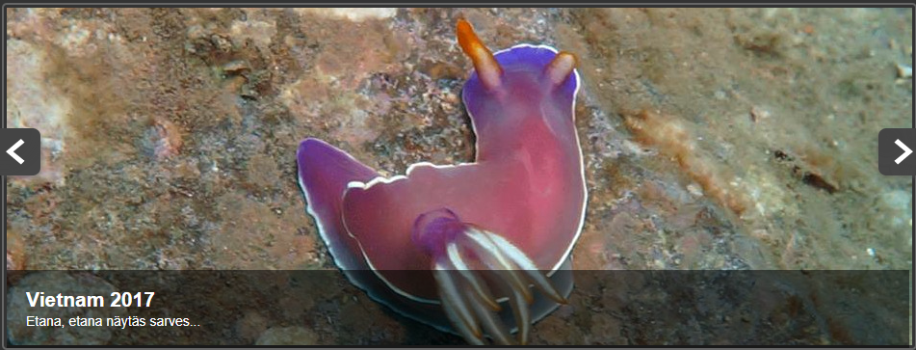
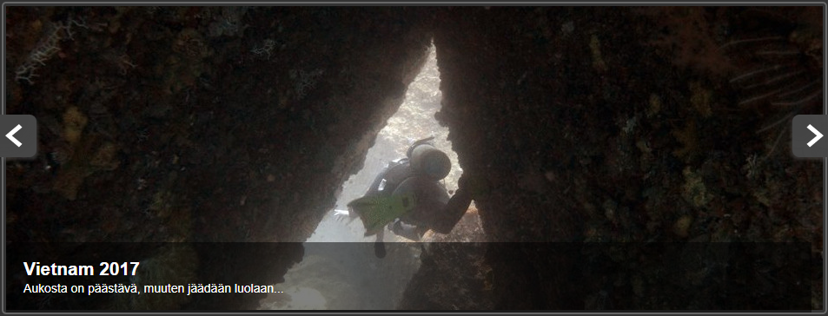
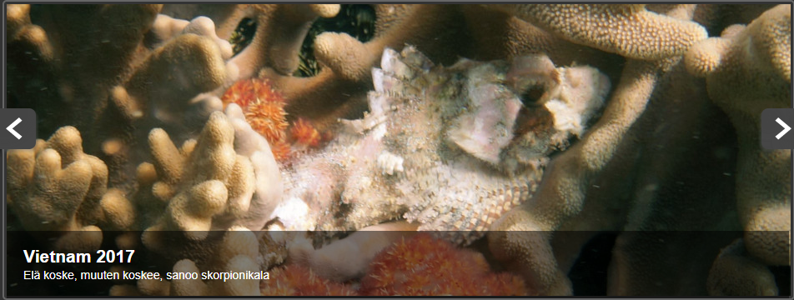
Mallidiat

Slide 61
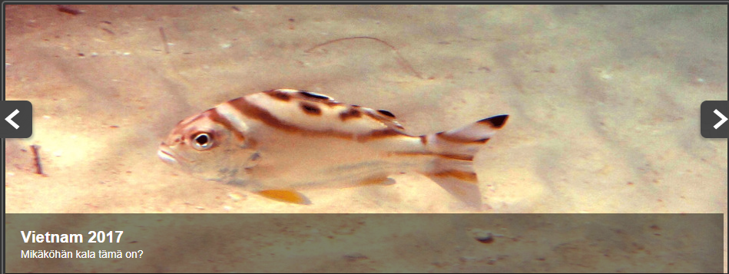



Mallidiat

Slide 62




Mallidiat

Slide 63



Mallidiat

Slide 64

Tähän asti
Ilman CSS-muotoiluja näkymä pitäisi olla tällainen:

Slide 65

Muotoilu - CSS
Lähdetään muotoilemaan HTML-tiedostoa CSS:n avulla
Määritetään ensin, ettei millään ole sisä- eikä ulkomarginaalia
Määritetään sen jälkeen bodyn Fontiksi Arial tai Sans-serif, kooksi 14 pistettä, väriksi valkoinen, taustaväriksi ruskeanharmaa ja rivikorkeudeksi 1.6 em
Määritetään sen jälkeen linkkien väriksi valkoinen ja poistetaan alleviivaus
Keskitetään otsikot (h1) ja lisätään niiden ylämarginaalia 20 pisteeseen

Slide 66

Jatketaan muotoilua
Muotoillaan main-aluetta siten, että tehdään siitä 980 pistettä leveä, laitetaan ylä- ja alamarginaali 40 pistettä ja vasen- ja oikeamarginaali automaattiseksi ja piilotetaan scrollbar.
Sitten varsinaista slider-osuutta muotoillaan siten, että se on 940 pistettä leveä ja 350 pistettä korkea (HUOM kuvat), sen paikka on suhteellinen, scrollbar on piilotettu, se ”kelluu” vasemmalla, sisämarginaali joka puolella on 3 pistettä, reunuksen väri on tummanharmaa(#666), reunus on täyteläinen ja 2 pisteen paksuinen ja reunus on hieman pyöristetty kulmista

Slide 67

Jatketaan muotoilua
Muotoillaan sliderin kuvan koko samaksi kuin slider, eli 940 x 350 pistettä
Muotoillaan sitten itse dian paikka absoluuttiseksi
Muotoillaan dian tekstin paikka absoluuttiseksi, marginaalit alhaalta ja vasemmalta 0, mutta sisämarginaali 20 pistettä, väri hieman vaaleamman tumman harmaa (#7f7f7f7) ja tehdään siitä läpinäkyvä: rgba(0, 0, 0, 0.5);
Sitten määritellään taakse- ja eteenpäin painikkeet, että ne kelluu vasemmalla, niiden ylämarginaali on 130 pistettä, niiden kohdistin on pointteri, niiden paikka on suhteellinen ja niiden z-indeksi on 100 (kaikkien päälle)
Määritellään vielä, että taaksepäin painikkeen oikea marginaali on -45 pistettä ja eteenpäin painikkeen vasen marginaali on -45 pistettä

Slide 68

Tähän asti
Näkymä on muuttunut huomattavasti, nyt kun olemme saaneet muotoilun tehtyä:
Viimeinen dia

Slide 69
Osa 4
Toiminnallisuus - JavaScript

Slide 70

$(document).ready
Lähdemme nyt työstämään script.js –tiedostoa, joka pitäisi löytyä teidän js-hakemistostanne ja johon pitäisi löytyä viittaus teidän HTML-tiedoston head-osiostanne
jQuery-komentoihin ei pääse käsiksi, ellei dokumentti ole ”valmis”
Varmistaaksemme tämän, kirjoitamme kaikki komennot $(document).ready(function) –sisään
Asetetaan ensin muutama muuttuja:
Var nopeus = 500; // Diojen vaihto nopeus painikkeilla
var autoswitch = true; // Automaattisen vaihtumisen optio
Var autoswitchNopeus = 4000; // Automaattisen vaihtumisen nopeus

Slide 71


Jatketaan script.js:n muokkausta
Seuraavaksi lisäämme aktive-luokan ensimmäiseen diaan
Sitten piilotamme kaikki diat
Sitten näytämme ensimmäisen dian
Ensimmäinen dia

Slide 72



Napit toimimaan
Seuraavaksi haluamme edellinen dia ja seuraava dia –napit toimimaan
Seuraava dia –napilla on id nimeltä #next, sitten käytämme on-toimintoa, joka vaatii kaksi parametria, joista ensimmäinen on ”mikä toiminto halutaan”, eli tässä tapauksessa click ja toinen parametri on funktio, joka halutaan suoritettavaksi: $(’#next’).on(’click’, function(){…});
Mitä laitamme funktion sisään?
Ensiksi poistamme active-luokan dialta ja lisäämme oldActive-luokan sille
Sitten lähdemme tarkastamaan, onko dia viimeinen ja jos on, siirrymme takaisin ensimmäiseen ja lisäämme siihen active-luokan
Muussa tapauksessa lisäämme seuraavaan diaan active-luokan
Lopuksi poistamme oldActive-luokan kokonaan, himmennämme (ulos) vanhan dian ja himmennämme (sisään) uuden dian

Slide 73

Lopuksi vielä automaattivaihtuminen
Tämän luulisi olevan se vaikein asia, mutta jQueryn avulla tämä itseasiassa on se kaikkein helpoin – pääsemme yhdellä ainoalla komennolla:
Ja olet valmis!

